Slide 1
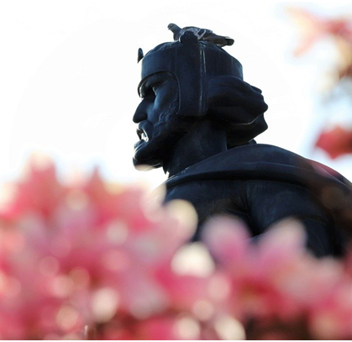
LIKOVNA KULTURA
boja​
oblikovanje na plohi – slikanje + crtanje​
motiv: kralj Tomislav​
tehnika: tempera + crni flomaster​

Slide 2
TOMISLAV
Kralj Tomislav jedan je od najpoznatijih velikana hrvatske prošlosti.
Mnogi umjetnici: slikari, kipari i pisci prikazali su njegov lik i djelo.
Jedna od najljepših pjesama u kojoj je opisana borba kralja Tomislava protiv Mađara Nazorova je pjesma Tomislav.
Brojne ulice i trgovi u našoj domovini nose njegovo ime.

Slide 3
Tomislav
Oružje zveči. Bijesne mrke čete.
I Mađar bježi na brzim konjima,
Za njim Hrvati ko zmajevi lete.
Gone ga preko ravni i bregova,
Šumama gustim, gudurama tamnim,
Tamo do sivih Dravinih valova.
Kagan je rijeku prošo, mrk je stao.
„Junače tko si?“- Na drugome brijegu
Pobjednik mladi gromko zavikao:
„Arpade, ti si vjetrina što hara,
Ja sam ti hrašće jedro i stoljetno
Na koje zalud vihor se obara.
Ti bijesan rušiš, ja sveđ vedar zidam;
Ti ko zvijer banu da moriš i kolješ,
Ja od zla branim, ljute rane vidam.
Za ime, što me pitaš, varvarine?
Čuvar sam vjerni ognjišta otaca,
Lav stražar rodne rijeke i doline.
Susjede, dom si na svojemu gradi,
Zovi me zid mjedeni, plot krvavi;
Prohtje l' se tebi jednom natrag, znadi:
Tu ćeš me naći. Čekam te na Dravi.“
Vladimir Nazor
Notes:
Zvučni zapis: https://www.e-sfera.hr/dodatni-digitalni-sadrzaji/606194c3-9c18-4f59-921b-7944a43b7680/

Slide 4
Razgovor o pjesmi
Kako vam se svidjela pjesma?
O kome govori?
O čemu govori (tema)?
Kakav je bio kralj Tomislav?
S kime je ratovao?
Preko koje je rijeke neprijatelj pobjegao i nikad se više nije vratio?

Slide 5
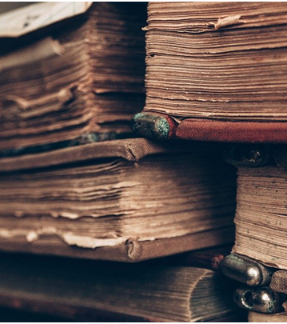
O vladavini kralja Tomislava ne zna se mnogo. U takozvanom Ljetopisu popa Dukljanina ili Regnum Sclavorum, piše:
"Za Tomislavova vladanja pokrene kralj Ugra imenom Atila vojsku da ga svlada. Ali je kralj Tomislav, hrabar mladić i snažan ratnik, vodio s njime mnogo ratova i uvijek ga natjerao u bijeg. I rodi Tomislav sinove i kćeri, i trinaeste godine svoga kraljevanja umre.”

Slide 6
O izgledu kralja Tomislava razmišljali su mnogi: umjetnici, povjesničari, obični građani, a možda i vi.
A kako je kralj Tomislav doista izgledao?
Kažu da je bio snažan mladić.
Kako je bio odjeven? Koje mu je boje bila odjeća? Plašt?
Imao je obilježja kraljevske moći: krunu, mač i žezlo.
Kako su oni izgledali? Od čega su bili izrađeni?

Slide 7
ZADATAK
Naslikajte kralja Tomislava temperama i crnim flomasterom.
Upotrijebite maštu i kreirajte njegov lik.
Možete nacrtati cijeli lik ili samo njegov portret.
Tu odluku ostavljam vama. Maštajte i slikajte!

Slide 8
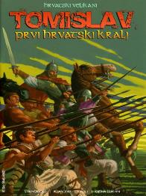
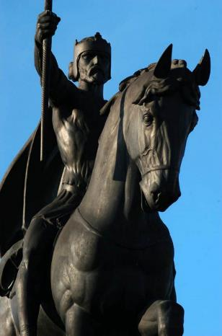
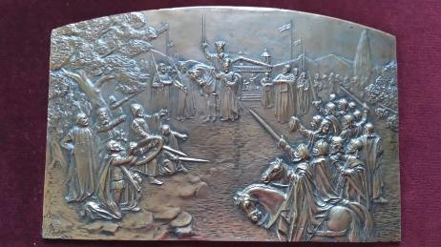
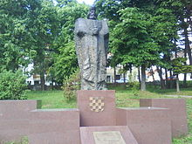
Josip Horvat Međimurec
Robert Frangeš Mihanović
Strip, crtež Goran Sudžuka
Vinko Bagarić

